Slide 1
Detekcia podvádzania v online multiplayer hrách
Tomáš Drga

Slide 2
Obsah prezentácie
01
02
03
04
Podvádzanie
Vysvetlenie prečo sa deje a návrh na zmenu
Spôsoby detekcie podvádzania
Ovplyvnenie herného priemyslu
Zhrnutie
Krátke zhrnutie celej prezentácie

Slide 3
01
Podvádzanie

Slide 4
Podvádzanie
Podvádzanie vo všeobecnosti popisuje rôzne akcie určené na zneužitie pravidiel s cieľom získať nespravodlivé výhody. Osoba označená ako „podvodník“ nemusí nevyhnutne podvádzať stále, ale spolieha sa na podvodnú taktiku do tej miery, že si za to získa reputáciu.

Slide 5
02
Detekcia podvádzania

Slide 6
Detekcia podvádzania
Podozrivé správanie
Server Anti-Cheats
01
02
Ostatní hráči si často všimnú keď je niekto lepší ako oni, a to môže viesť k nahláseniu
Funguje ako filter. Je to len zoznam podmienok, ktorý sa pravidelne načítava a kontroluje
Klient Anti-Cheats
Hybrid Anti-Cheats
03
04
Zvyčajne sa spúšťa popri hre, beží na pozadí a zakazuje nelegálne interakcie s procesom hry
Vynikajúcim príkladom hybridného anti-cheatu by bol VAC. Ako vyplýva z názvu je to kombinácia Server A Klient

Slide 7
32%
Podľa štúdie sa 32% hráčov priznalo k tomu, že aspoň raz podvádzali

Slide 8
03
Herný priemysel

Slide 9
Ovplyvnenie herného priemyslu
Ak je hra vnímaná ako hra podvodníkov, hráči ju opustia a prejdú na hry s menším alebo žiadnym podvádzaním. Odnášajú si nielen zákazníkov, ale aj peniaze.
Je nevyhnutné si uvedomiť, že priemysel videohier v súčasnosti veľké percento príjmov generuje prostredníctvom nákupov v hre. Neexistuje žiadny obchod bez hráčov, takže lojalita je kľúčom k finančnému úspechu.
Môže dôjsť aj k poškodeniu dobrého mena. Hra, ktorá je známa tým, že bojuje s podvádzaním, priťahuje menej hráčov. Čestní hráči sa vyhýbajú hrám sužovaným podvodníkmi.

Slide 10
04
Diagram aktivity

Slide 11
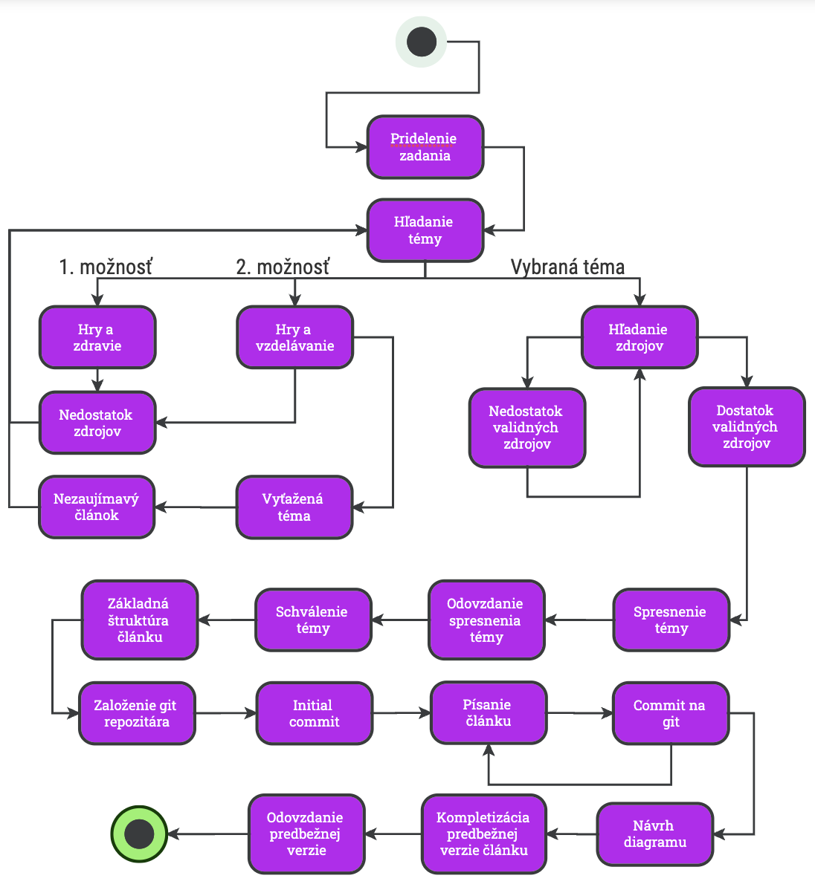
Diagram aktivity

Slide 12
05
Prieskum

Slide 13
Prieskum podvodníkov

Slide 14
06
Zhrnutie

Slide 15
Zhrnutie
Podvádzanie
Detekcia podvádzania
Ovplyvnenie herného priemyslu
Zneužitie pravidiel s cieľom získať výhody
4 spôsoby detegovania podvádzania u hráčov
Lojalita je kľúčom k finančnému úspechu

Slide 16
Ďakujem za pozornosť

